Slide 1
Sonatine
Takeši Kitano

Slide 2
osnova
Jakuza
Historie
Fungování
Filmy o jakuze
Ninkjó eiga
Džitsuroku eiga
Kitano Takeši
Sonatine

Slide 3
Kořeny jakuzy
Historie jakuzy podávaná jakuzou
Mači-jakko, zastánci slabých (17. stol)
Společenští vyděděnci
tekija
bakuto
Koncem 19. století organizovaná síla pro práce i nekalé praktiky

Slide 4
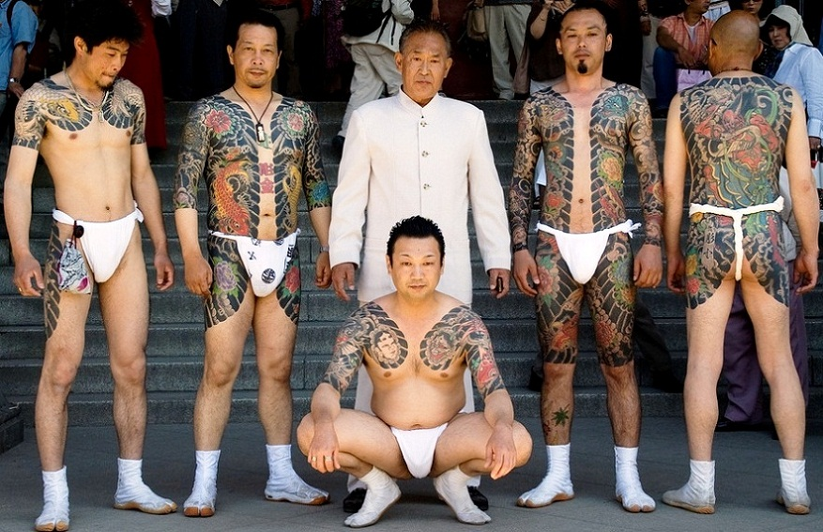
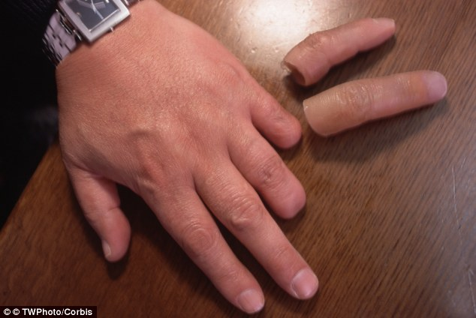
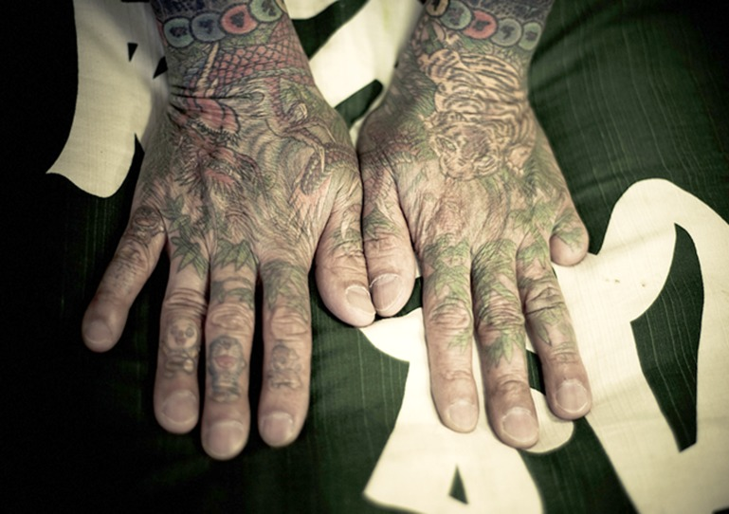
Fungování jakuzy a symboly
Rodinný model (ikka)
Ojabun-kobun; „bratrské vztahy“ (aniki)
Organizovaný zločin
Obchod s narkotiky (amfetaminy), kontrola obchodu (výpalné), stavebnictví, zábavní průmysl (herny, bary, prostituce)…
Řada legálních aktivit i spolupráce s úřady
Vrchol v 60. letech (180k? > nyní cca 20k?)
Symboly
Tetování
Jubicume

Slide 5
Ninkjó eiga (filmy o ctnosti)
Romantizovaný pohled na organizovaný zločin
„japonské kovbojky“, náhrada džidaigeki
Počátkem 20. století literární žánr o pocestných hráčích
pochybný původ x loajalita, spravedlnost, pomoc slabším (prostým lidem)
Ideály giri a nindžó
Žánrová klišé
morální dilema, zasazení v období Meidži/Taišó, boj slabšího proti silnějším, odplata, meč vs. střelné zbraně, jubicume, westernizovaní padouši…
60./70. léta - populární filmový žánr
např. Hibotan Bakuto (1968) ab tak

Slide 6
Džicuroku eiga (skutečné příběhy)
v 70. letech odklon od vyčerpaného žánru ninkjó eiga
syrová realita místo romantického ideálu
filmy založené na skutečných záznamech, zasazeno do relativně současného Japonska
např. film Džingi naki tatakai (Boje bez lidskosti a spravedlnosti, 1973)
v 80. letech ústup filmů o jakuze
vliv videa a hollywoodských filmů
populární série Gokudó no onnatači

Slide 7
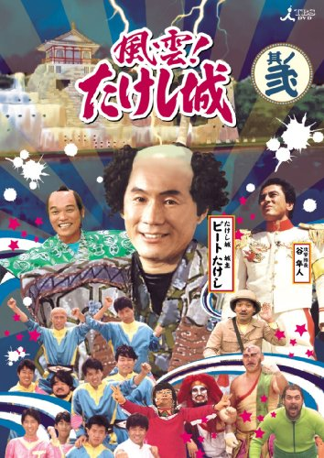
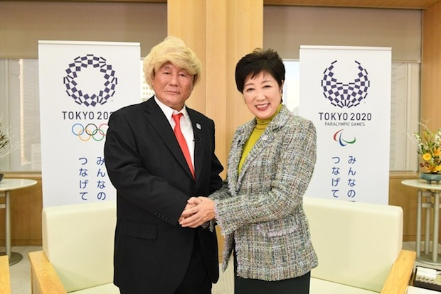
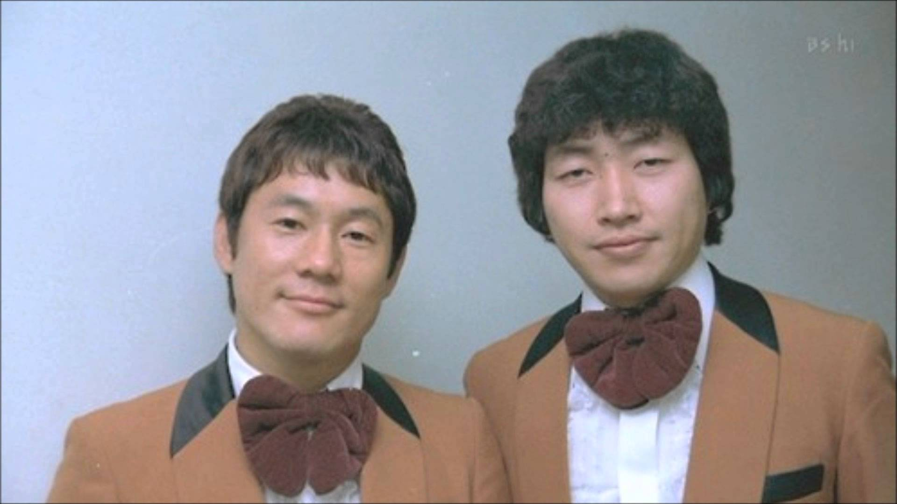
Takeši Kitano
narozen 1947 v Tokiu
otec pravděpodobně členem jakuzy
v Japonsku kariéra komika
člen dua Two Beat
Takešiho Hrad…
marná snaha o to, být vnímán vážně
herec, spisovatel, malíř, režisér…
Kitano Takeši x Bíto Takeši

Slide 8
Sonatine (1993)
Není zástupcem klasických žánrů
V Japonsku kasovní propadák, na západě úspěch
První výraznější Kitanův film
typická Kitanova estetika
dlouhé statické záběry, stručné dialogy, hořkosladký humor, násilí
Režie, scénář, hlavní role: Takeši Kitano
Hudba: Džó Hisaiši

